Slide 1

정 보 통 신 종 합 설 계 (1) W a r m – u p P r o j e c t
초음파 센서를 이용한 재고 파악 시스템
05
박지훈 201601406
권소연 201500213
유정현 201502085

Slide 2
목 차
제품 개요
시스템 구성
기대 효과
제품 시연
QnA

Slide 3
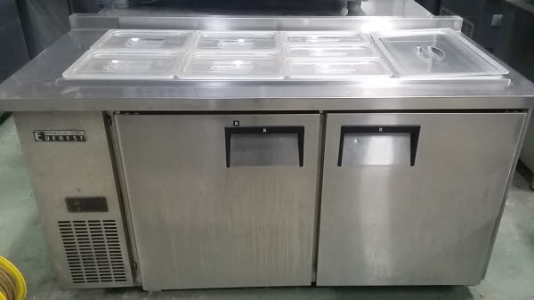
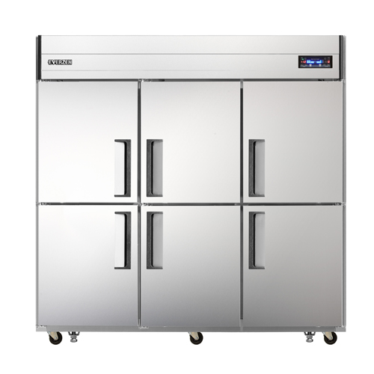
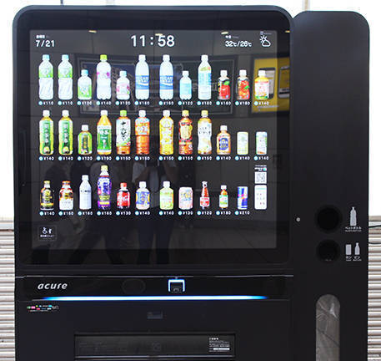
제품 개요

Slide 4
제품 개요
불필요한 동선은 Down, 필요한 재고는 Up
남은 재고 정보를 실시간으로 확인할 수 있는 시스템

Slide 5
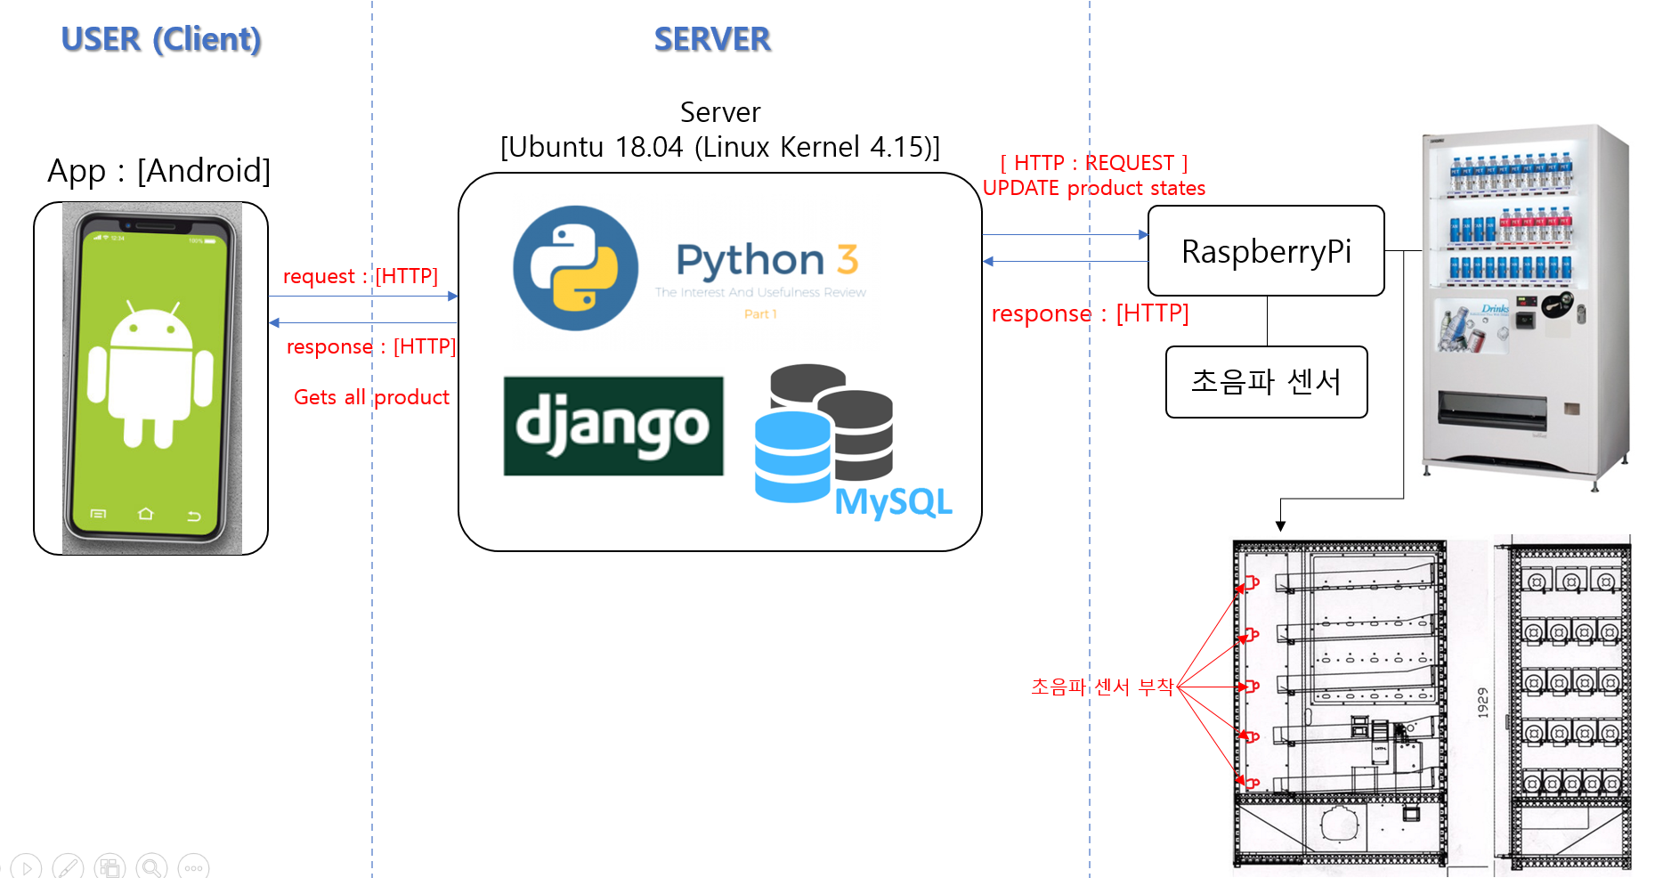
시스템 구성

Slide 6
기대 효과
02
03

Slide 7
기대 효과
01
확장성
식음료 매장, 자동판매기 등 물류정보 확인이 필요한 다양한 곳에 적용 가능

Slide 8
기대 효과
01
확장성
식음료 매장, 자동판매기 등 물류정보 확인이 필요한 다양한 곳에 적용 가능
02
편리성
관리자는 실시간 재고 파악으로 필요한 물류 즉시 주문 가능

Slide 9
기대 효과
01
확장성
식음료 매장, 자동판매기 등 물류정보 확인이 필요한 다양한 곳에 적용 가능
02
편리성
관리자는 실시간 재고 파악으로 필요한 물류 즉시 주문 가능
03
효율성 및 경제성
불필요한 동선을 줄여 일 효율성 증가

Slide 10
제품 시연

Slide 11
Q & A

